Slide 1
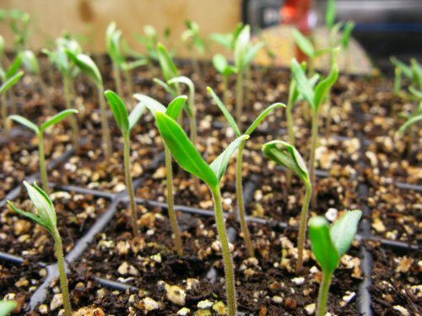
আজকের ক্লাশে সবাইকে শুভেচ্ছা

Slide 2
পরিচিতি
শ্রেণিঃঅষ্টম
বিষয়ঃবিজ্ঞান
অধ্যায়ঃচার(উদ্ভিদের বংশবৃদ্ধি)
পাঠঃ৯,১০
নামঃহোসনে আরা
সহকারী শিক্ষক
লালমোহন সরকারি মডেল মাধ্যমিক বিদ্যালয়

Slide 3
এসো একটি ভিডিও দেখি..

Slide 4
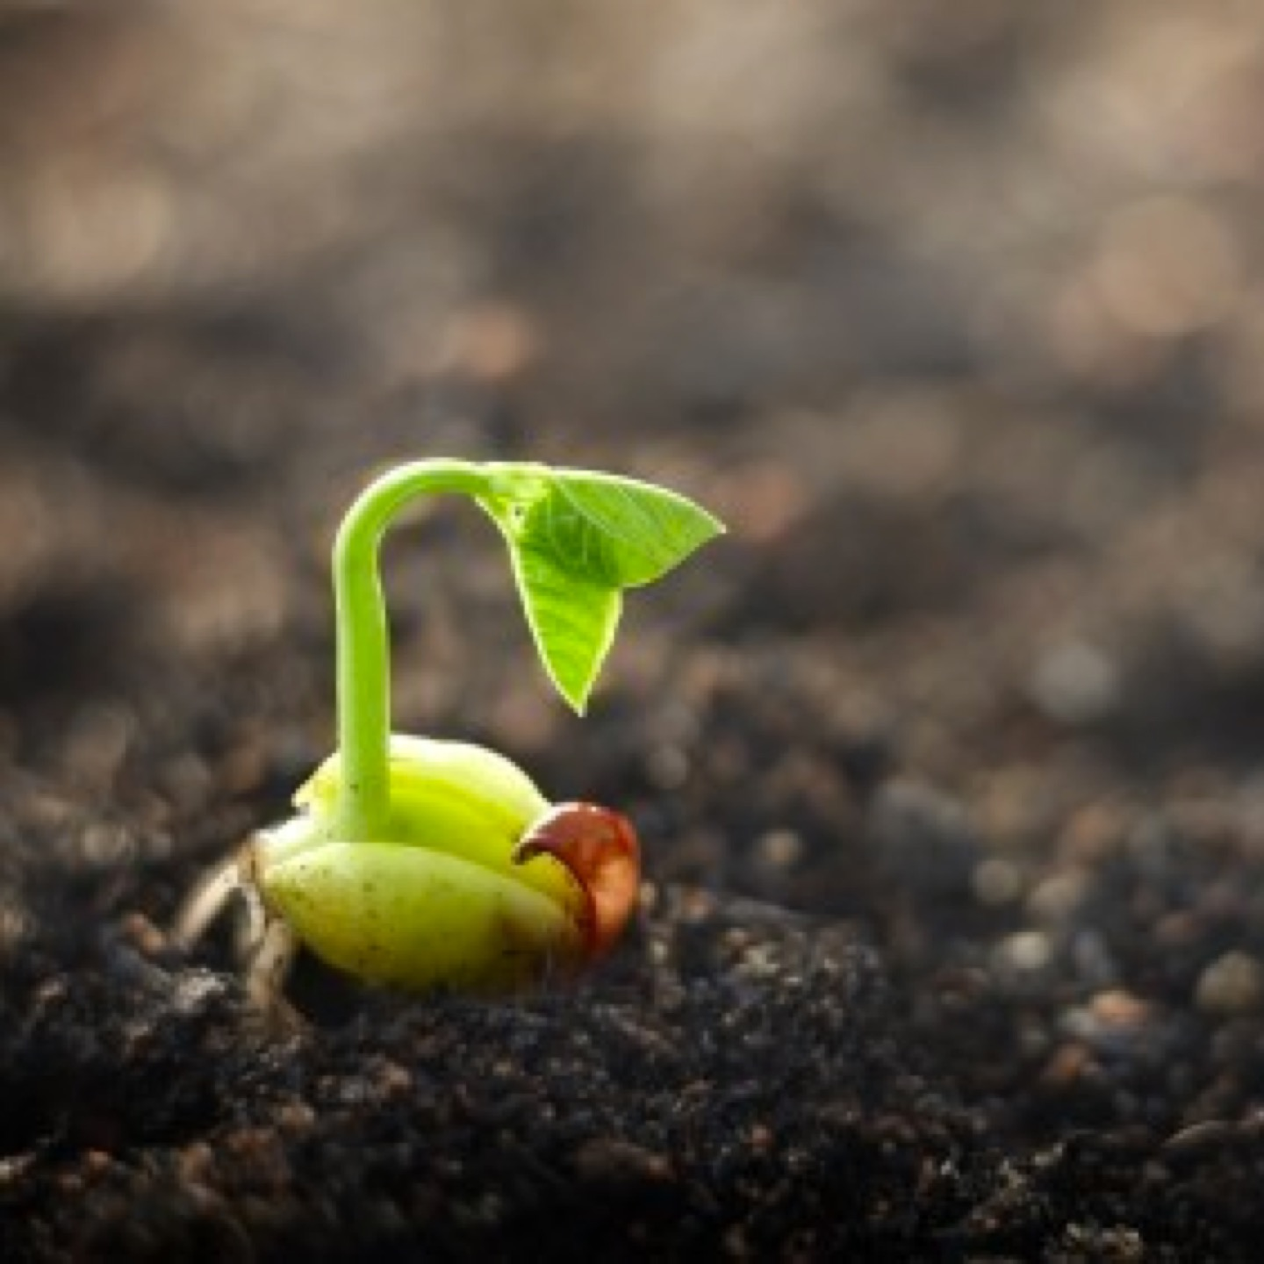

Slide 5
আজকের পাঠ
অঙ্কুরোদগম

Slide 6
শিখনফল
এই পাঠ শেষে শিক্ষার্থীরা…
বীজের বিভিন্ন অংশ চিহ্নিত করতে পারবে;
বীজের অঙ্কুরোদগমের প্রকারভেদ ব্যাখ্যা করতে পারবে;
ছোলা বীজের অঙ্কুরোদগম প্রক্রিয়া ব্যাখ্যা করতে পারবে ।

Slide 7
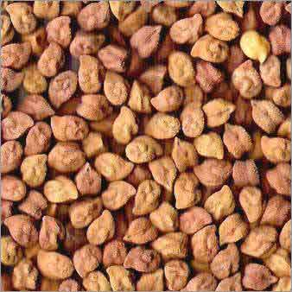
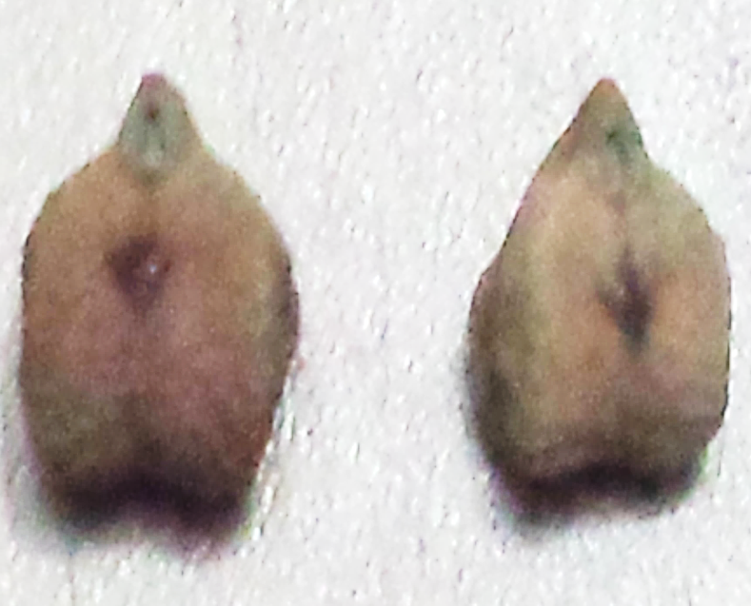
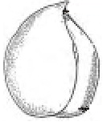
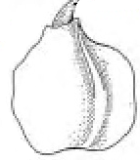
ছোলা জীবের গঠন
ডিম্বক রন্ধ্র
ভ্রুণকাণ্ড
ভ্রূণমূল
বীজপত্র্র
ভ্রূণমূল

Slide 8
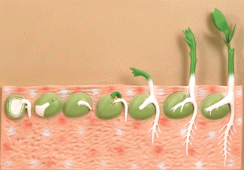
বীজপত্রাধিকাণ্ড
বীজপত্রাবকাণ্ড
ভ্রূণমূল

Slide 9
একক কাজ
* একটি ছোলাবীজের ছবি আঁক এবং এর বিভিন্ন অংশ চিহ্নিত কর

Slide 10
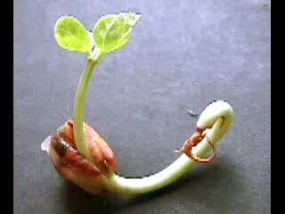
অঙ্কুরোদগমের প্রকারভেদ
মৃদগত অঙ্কুরোদগম
মৃদভেদী অঙ্কুরোদগম

Slide 11
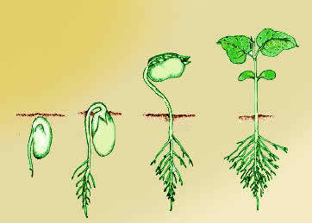
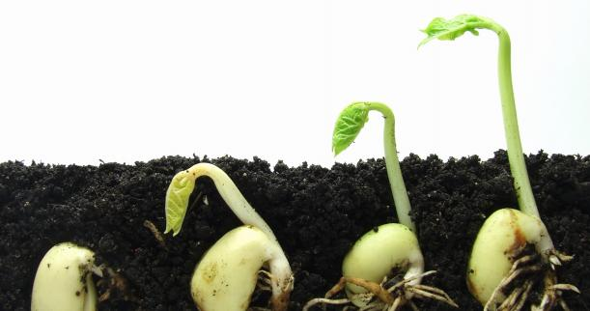
মৃদভেদী অঙ্কুরোদগম
মৃদগত অঙ্কুরোদগম

Slide 12
মৃদগত অঙ্কুরোদগম

Slide 13
মৃদভেদী অঙ্কুরোদগম

Slide 14
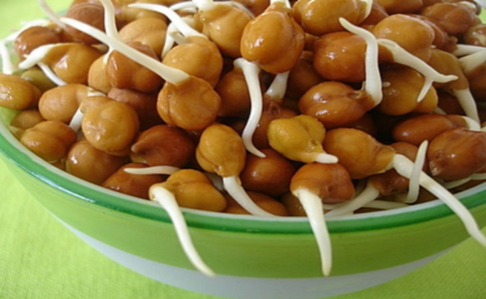
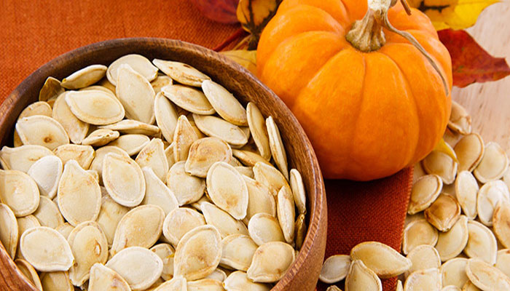
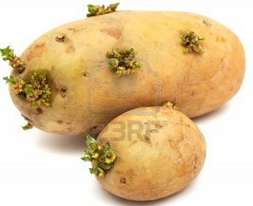
জোড়ায় কাজ
উপরের বীজগুলো কোনটিতে কি ধরনের অঙ্কুরোদগম হয় লিখ।

Slide 15
ছোলা বীজের অঙ্কুরোদগম:
মাটিতে ছোলা বীজ বুনে পরিমিত পানি, তাপ ও বায়ুর ব্যবস্থা করলে দুই তিন দিনের মধ্যে বীজ হতে অঙ্কুর বের হয়ে আসে। পানি পেয়ে বীজটি ফুলে উঠে এবং ভ্রূণমূল বেরিয়ে আসে। এটি ধীরে ধীরে মূলে পরিনত হয়। দ্বিতীয় ধাপে মূলকান্ড মাটির উপরে উঠে আসে।
এক্ষেত্রে বীজপত্রটি মাটির নিচে থেকে যায়। প্রাথমিক অবস্থায় ভ্রূণ বীজপত্র থেকে খাদ্য পেয়ে থাকে।

Slide 16
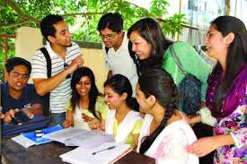
দলগত কাজ
* ছোলা বীজের অঙ্কুরোদগম প্রক্রিয়া ব্যাখ্যা কর।

Slide 17
মূল্যায়ন
অঙ্কুরোদগম কাকে বলে?
বীজের বাহিরের আবরণটিকে কী বলে?
বীজের অঙ্কুরোদগমের জন্য অত্যাবশ্যকীয় উপাদান কী কী?

Slide 18
বাড়ির কাজ
* একটি বীজের অঙ্কুরোদগমের জন্য পানি, তাপ ও বায়ুর প্রভাব অত্যাবশ্যকীয় কেন? তোমার উত্তরের স্বপক্ষে যুক্তি দাও।

Slide 19
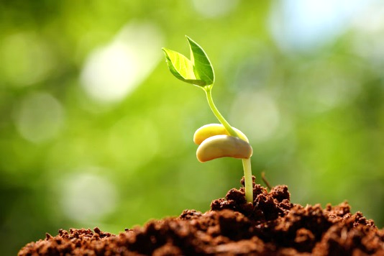
ধন্যবাদ

